Slide 1



Cloud-native
Unit:
Container-Orchestrierung
(4) Kubernetes (Teil II: Scheduling und Gesundheit von Workloads)

Slide 2


Urheberrechtshinweise
Diese Folien werden zum Zwecke einer praktikablen und pragmatischen Nutzbarkeit im Rahmen der CC0 1.0 Lizenz bereitgestellt.
Sie dürfen die Inhalte also kopieren, verändern, verbreiten, mit eigenen Inhalten mixen, auch zu kommerziellen Zwecken, und ohne um weitere Erlaubnis bitten zu müssen.
Eine Nennung des Autors ist nicht erforderlich (aber natürlich gern gesehen, wenn problemlos möglich).
Diese Folien sind insb. für die Lehre an Hochschulen konzipiert und machen daher vom §51 UrhG (Zitate) Gebrauch.
Die CC0 Lizenz überträgt sich nicht auf zitierte Quellen. Hier sind bei der Nutzung natürlich die Bedingungen der entsprechenden Quellen zu beachten.
Die Quellenangaben finden sich auf den entsprechenden Folien.

Slide 3
Kapitel 9
Container-Plattformen
9.1 Scheduling
Heterogenität von Workloads
Scheduling-Algorithmen
Scheduling-Architekturen
9.2 Orchestrierung
Definition von Betriebszuständen
Regelkreis: Desired vs Current State
9.3 Inside Kubernetes
Kubernetes-Architektur und Ressourcen
Workloadarten
Scheduling Constraints
Automatische Skalierung von Workloads
Exponierung von Services
Health Checking
Persistenz
Isolation von Workloads
9.4 Zusammenfassung

Slide 4
Inhaltsverzeichnis
Überblick über Units und Themen dieses Moduls
Unit 01
Cloud Computing
Unit 02
DevOps
Unit 03
Infrastructure as Code
Unit 10
Domain
Driven
Design
Unit 04
Standardisierte
Deployment Units
Unit 05
Container
Orchestrierung
Unit 06
FaaS
Unit 07
Microservice
Architekturen
Unit 08
Serverless
Architekturen
Unit 09
Monitorbare
Architekturen

Slide 5















Kubernetes
Überblick über die wichtigsten von Controllern überwachten Kubernetes-Ressourcen
Ausführbare Workloads
Exponieren von Anwendungen und Diensten
Persistenz
Isolieren von Anwendungen mittels Namespaces
Cloud-native Anwendung
Primär Intra-Cluster
Platform as a Service
Blueprints
Cluster Orchestration
Tasks
Persistent
Volume Claim
Quotas und Limit Ranges
Cluster Scheduling
Deployments
(Cron-)Jobs
Services
Ressourcen
Infrastructure as a Service
Primär Extra-Cluster
Ressourcen
Virtualisierung
Daemon Sets
Stateful Sets
Persistent
Volume
RBAC
Network
Policies
Hard-ware
Ingress

Slide 6




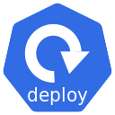





Kubernetes
Basis-Blueprint eines in K8S deployten Webservices
Config Map:
Üblicherweise Environment-spezifische Konfigurationen, die im Betrieb gesetzt werden müssen und die von Pods als Files (Konfigurationsdateien) oder Environment Variables gemounted werden können. Auf diese Weise lassen sich Environment-spezifische Konfigurationen aus Images heraushalten.
Secrets:
Geheimnisse, die für kryptografische Verfahren benötigt werden, wie z.B. Passwörter und Access Credentials. Diese Daten sollten nicht in Versionskontrollsystemen eingecheckt oder in Image-Registries hinterlegt werden.
mounts
Deployment:
Drückt den gewünschten Zielzustand einer Applikationskomponente (Service) aus (z.B. lasse 5 NGINX-Container in Version 1.3 laufen).
creates
selects
forwards
controls
Legende:
mounts
Service:
Endpunkt unter einem DNS-Namen (Service Discovery), der Aufrufe an mittels Label selektierter Pods im Hintergrund verteilt (Load-Balancing, Failover).
Ingress:
Ein API-Objekt, das den externen Zugriff auf Dienste in einem Cluster ermöglicht. Dies erfolgt normalerweise via HTTP(S) und beinhaltet Lastausgleich, SSL-Terminierung virtuelle Hosts auf Basis von DNS-Namen.
Pod:
Gruppe von Containern, die auf demselben Knoten laufen und sich Netzwerk-Schnittstelle, mounted Volumes und Umgebungs-variablen teilen.
Ressource muss durch User angelegt werden.
Replica Set:
Erforderlich um den Replication Controller (RC) mit Informationen zu versorgen. Replication Controller stellen sicher, das eine spezifizierte Anzahl an Instanzen von Pods ständig laufen. RC sind auch für Reaktionen im Fehlerfall (Re-Scheduling), Skalierung und Rollouts (Canary Rollouts, Rollout Tracks, Rollbacks, ...) zuständig.
refers
Ressource wird üblicherweise durch K8S-interne Prozesse (meist Controller) angelegt (kann aber auch durch User oder durch Administrator angelegt werden).
Persistent Volume Claim:
Ein PVC ist eine Anforderung von persistentem Speicher durch einen Benutzer. Es ist ähnlich wie bei einem Pod. Pods verbrauchen Knotenressourcen und PVCs verbrauchen PV-Ressourcen.
Persistent Volume:
Ein PV stellt persistenten Speicher im Cluster dar (z.B. ein NFS-Verzeichnis oder EBS-Volume). PV werden entweder von einem Administrator statisch oder mithilfe von Speicherklassen dynamisch durch ein externes Storage-Systemwie z.B. Ceph oder GlusterFS bereitgestellt.
provides
Storage Class

Slide 7
Kubernetes
Überblick über die wichtigsten von Controllern überwachten Kubernetes-Ressourcen
Ausführbare Workloads
Exponieren von Anwendungen und Diensten
Persistenz
Isolieren von Anwendungen mittels Namespaces
Primär Intra-Cluster
Hinweis:
Diverse Konzepte wie Scheduling Constraints (Requests + Limits, Node Selektoren, Affinities) sowie Health-Probes (Liveness, Readiness, Startup) werden an Deployments erläutert, lassen sich aber für die anderen K8S-Workloads analog anwenden!
Deployments
(Cron-)Jobs
Persistent
Volume Claim
Quotas und Limit Ranges
Services
Primär Extra-Cluster
Daemon Sets
Stateful Sets
Persistent
Volume
RBAC
Network
Policies
Ingress

Slide 8
Deployments
Ausführbare Workloads
Ein Deployment ermöglicht deklaratives Ausbringen und Aktualisieren von Applikationen.
Sobald die Anwendungsinstanzen erstellt wurden, überwacht ein Deployment Controller diese Instanzen kontinuierlich. Wenn der Node, der eine Instanz hostet (oder ein Pod), ausfällt oder gelöscht wird, ersetzt der Deployment Controller die Instanz durch eine Instanz auf einem anderen Node im Cluster.
Deployment Controller überführen hierzu einen Ist-Stand in einen Soll-Stand.
Z.B. Anlegen eines neuen Replica Sets, welches schrittweise auf die Wunschanzahl an Replicas hochskaliert wird, während das bestehende Replica Set schrittweise auf Null herunterskaliert und anschließend gelöscht wird).
Sollte ein Update fehlerhaft sein, kann es auch zurückgenommen werden.
Quelle: https://kubernetes.io/docs/concepts/workloads/controllers/deployment/

Slide 9
Deployments
Workloads mit kubectl ausbringen und verwalten
# Ausbringen eines Deployments (5 x NGINX Webserver)
kubectl apply –f nginx-dep.yaml
# Update eines Images (NGINX:1.14.2 => NGINX:1.16.1) und
# Downscaling von 5 auf 3 Replicas
kubectl set image deployment.v1.apps/nginx-deployment \
nginx=nginx:1.16.1 --record=true
kubectl scale --replicas=3 -f nginx-dep.yaml \
--record=true
# Alle Revisionen eines Deployments auflisten
kubectl rollout history deployment.v1.apps/nginx-deployment
# Letztes Update zurücknehmen
# (bzw. auf eine spezifische Revision zurückspringen)
kubectl rollout undo deployment.v1.apps/nginx-deployment \
[--to-revision=2]
apiVersion: apps/v1
kind: Deployment
metadata:
name: nginx-deployment
namespace: nane-kratzke
spec:
replicas: 5
selector: { matchLabels: { app: nginx }}
template:
metadata: { labels: { app: nginx }}
spec:
containers:
- name: nginx
image: nginx:1.14.2
ports: [{ containerPort: 80 }]
Manifest: xample-nginx-deployment.yaml

Slide 10


REGELKreis Des Deployment Controllers
Wirkungsweise eines Rolling Updates
Current State:
Es laufen 3 Instanzen von NGINX (V1.24)
Desired State:
Betreibe 5 Instanzen von NGINX (V1.25)
Maßnahmen:
Lösche 3 Instanzen (V1.24)
Starte 5 Instanzen (V1.25)
NGINX V1.24
NGINX V1.25
NGINX V1.24
NGINX V1.24: 3
NGINX V1.25
NGINX V1.25
0
NGINX V1.25
NGINX V1.24
NGINX V1.25
NGINX V1.25: 5

Slide 11
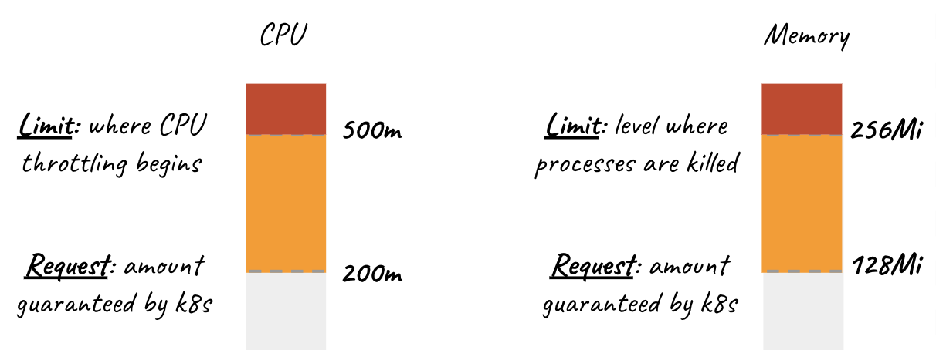
Scheduling Constraints
Requests und Limits
Requests und Limits sind die Mechanismen, mit denen Kubernetes Ressourcen wie CPU und Speicher steuert.
Requests sind das, was ein Container garantiert bekommt. Wenn ein Container eine Ressource anfordert, plant Kubernetes diese nur auf einem Knoten, der ihm diese Ressource geben kann.
Limits stellen sicher, dass ein Container niemals einen bestimmten Wert überschreitet.
Requests und Limits werden pro Container in den Container-Specs angegeben.
Da Pods jedoch immer als Gruppe geplant werden, müssen Requests und Limits für alle Container eines Pods addiert werden, um einen Gesamtwert für den Pod zu erhalten.
Um zu steuern, wie viele Ressourcen insgesamt vergeben werden können, können pro Namespace Quotas festgelegt werden.
apiVersion: apps/v1
kind: Deployment
metadata:
name: nginx-deployment
labels: {
app: nginx
}
spec:
replicas: 5
selector: { matchLabels: { app: nginx }}
template:
metadata: { labels: { app: nginx }}
spec:
containers:
- name: nginx
image: nginx:1.14.2
ports: [{ containerPort: 80 }]
ressources: {
requests: { cpu: “200m“, memory: “128Mi“ }
limits: { cpu: “500m“, memory: “256Mi“ },
}
Quelle: https://kubernetes.io/docs/concepts/configuration/manage-resources-containers/

Slide 12
Scheduling Constraints
Einheiten für CPU- und Speicher-Requests und -Limits
CPU (Millicores)
Requests und Limits für CPU-Ressourcen werden in CPU-Einheiten (Millicores) gemessen.
Eine CPU in Kubernetes entspricht 1 vCPU / Core für Cloud-Anbieter und 1 Hyperthread auf Bare-Metal-Intel-Prozessoren.
Bruchteile von Anforderungen sind zulässig, d.h. ein Container mit einem Request von 0.5 erhält garantiert halb so viel CPU wie einer, der 1 CPU anfordert.
Der Ausdruck 0.1 entspricht dem Ausdruck 100m, der üblicherweise als "einhundert Millicpu" (oder Millicores) gelesen wird.
Eine Anforderung mit einem Dezimalpunkt wie 0,1 wird von der API in 100 m konvertiert.
Eine Genauigkeit von weniger als 1 m ist nicht zulässig.
Die CPU wird immer als absolute Menge angefordert, niemals als relative Menge. D.h. 0,1 ist die gleiche CPU-Menge auf einem Single-Core-, Dual-Core- oder 48-Core-Computer (die Taktrate der Prozessoren spielt dabei keine Rolle).
Memory (und Storage)
Speicher-Requests und Speicher-Limits werden in Bytes gemessen.
Eine Speichermenge kann als einfache Ganzzahl oder als Festkommazahl mit einem der folgenden Suffixe ausgedrückt werden:
E: (Exa-Byte),
P: (Peta-Byte),
T: (Terra-Byte),
G: (Giga-Byte),
M: (Mega-Byte),
K: (Kilo-Byte).
Es können auch die Zweierpotenzäquivalente verwendet werden: Ei, Pi, Ti , Gi, Mi, Ki.
Folgende Angaben bezeichnen als dieselbe Menge an Speicher! 0.25GB = 250MB = 250000KB = 250000000
Achtung:
1KB = 1000 Bytes
1KiB = 1024 Bytes
Beides wird im Sprachgebrauch häufig etwas ungenau als „Kilobyte“ bezeichnet.
Für alle weiteren Einheiten analog!
Je größer die Einheiten, desto größer der absolute Unterschied!
1GiB = 1024MiB = 1024 * 1024KiB = 1024 * 1024 * 1024 Bytes = 1.073.741.824 (immerhin schon fast 74MB Unterschied zu 1GB)

Slide 13
Scheduling Constraints
Node-Selektoren
Mit Labeln (Key-Value Paare) kann man Nodes kennzeichnen, um z.B. den Scheduler bestimmte Workloads nur bestimmten Nodes zuweisen zu lassen.
Beispiel:
Es könnten Nodes des Clusters nicht vollkommen homogen aufgebaut sein, sondern es könnten Nodes mit schnellen SSD-Platten und (aus Kostengründen) Nodes mit langsameren HDD-Platten konfiguriert sein.
Aus Geschwindigkeitsgründen könnte gewollt sein, dass ein Web-Server in einem Content Delivery Network nur auf Nodes mit SSD-Platten platziert wird, um geringe Auslieferungszeiten von Platte bis Browser sicherstellen zu können.
# Nodes lassen sich mittels Key-Value Paaren labeln,
# z.B. so:
kubectl label nodes node-1 disktype=ssd
kubectl label nodes node-2 disktype=ssd
kubectl label nodes node-3 disktype=hdd
kubectl label nodes node-4 disktype=hdd
Man kann in K8S fast alle Ressourcen auf diese Weise labeln und selektieren!
apiVersion: v1
kind: Pod
metadata:
name: nginx
labels:
env: test
spec:
containers:
- name: nginx
image: nginx
imagePullPolicy: IfNotPresent
nodeSelector:
disktype: ssd
Auch für die weiteren Workloads (Jobs, DaemonSets, StatefulSets) kann man Node-Selektorn in den entsprechenden Pod-Specs angeben.
Quelle: https://kubernetes.io/docs/concepts/scheduling-eviction/assign-pod-node/

Slide 14
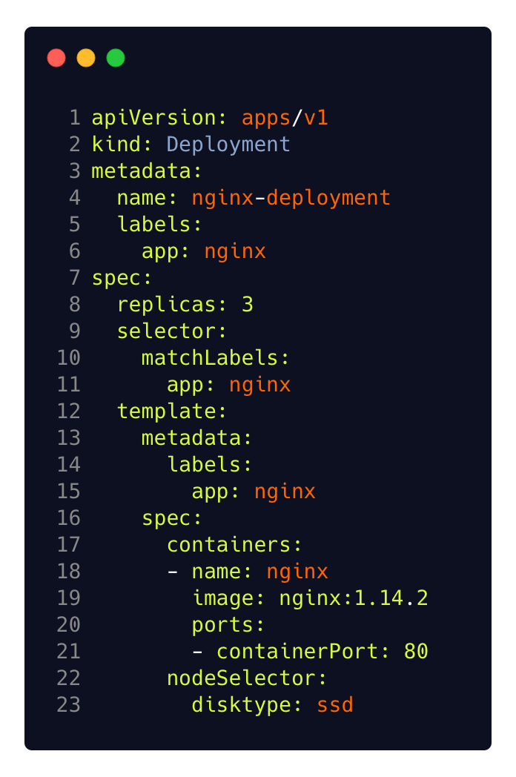
Scheduling
Mit Node Labels
NGINX
NGINX
NGINX
disktype=ssd
disktype=ssd
disktype=hdd
NGINX
NGINX
disktype=ssd
disktype=hdd
> kubectl apply –f nginx-dep.yaml
> kubectl scale --replicas=5 -f nginx-dep.yaml

Slide 15
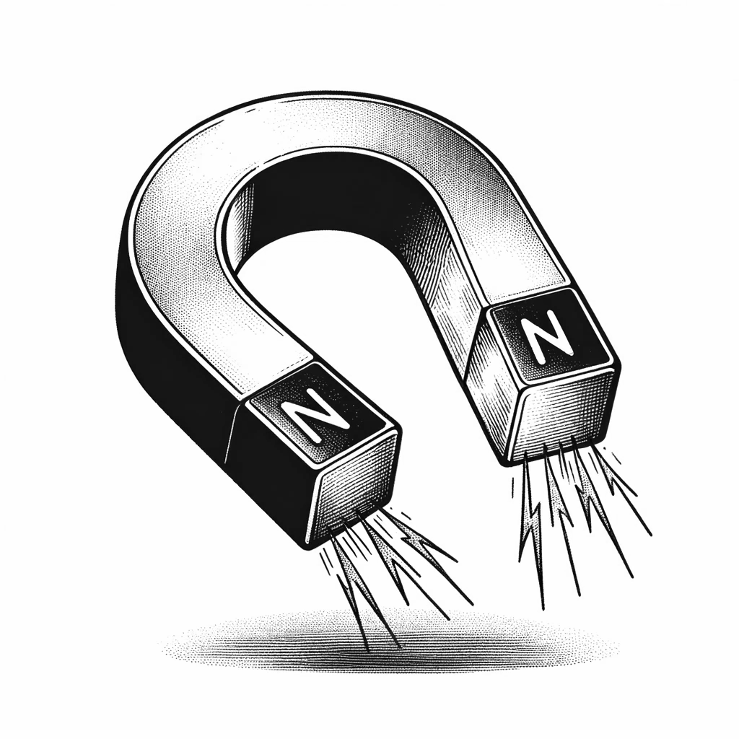

Scheduling Constraints
Affinities
Node-Selektoren ermöglichen Pods auf Knoten mit bestimmten UND-verknüpften Labeln hart zu beschränken.
Das Affinitätskonzept erweitert die ausdrückbaren Randbedingungen erheblich:
Affinitäten sind ausdrucksvoller, da sie neben exakten (UND-verknüpften) Übereinstimmungen mehr Übereinstimmungsregeln bieten.
Es lässt sich bspw. angeben, dass Affinitäten zwar zu präferieren, aber keine harte Anforderung sind. Wenn der Scheduler Affinitäten nicht erfüllen kann, wird der Pod in diesen „weichen“ Fällen dennoch platziert.
Es können Affinitäten formuliert werden, die sich auf auf andere Pods (und deren Platzierung im Cluster) beziehen. So lassen sich bspw. Regeln festlegen, die vermeiden, dass Pods auf identische Nodes platziert werden (z.B. um Ausfallwahrscheinlichkeiten zu minimieren).
Es gibt zwei Arten von Affinitäten:
Knotenaffinität ähnelt Node-Selektoren (jedoch mit den ersten beiden oben aufgeführten Vorteilen)
Inter-Pod-Affinität / Anti-Affinität wertet Pod-Labels und Pod-Platzierungen aus.

Slide 16
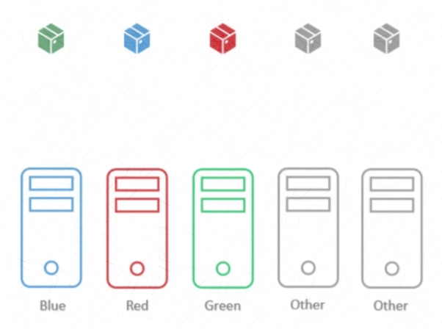

Scheduling Constraints
Node Affinity
Es gibt zwei Arten von Knotenaffinitäten
requiredDuringSchedulingIgnoredDuringExecution (harte Randbedingung, ähnlich Node-Selektor)
preferredDuringSchedulingIgnoredDuringExecution (weiche Randbedingung)
Der Teil IgnoredDuringExecution bedeutet, dass der Pod nicht umgeplant wird, wenn sich zur Laufzeit Node-Labels ändern.
RequiredDuringExecution würde bedeuten, dass auch Labeländerungen zur Laufzeit berücksichtigt würden. Dies wird aber aktuell vom K8S Scheduler nicht unterstützt.
Auch für die weiteren Workloads (Jobs, DaemonSets, StatefulSets) kann man Node-Affinities in den entsprechenden Pod-Specs vornehmen.

Slide 17
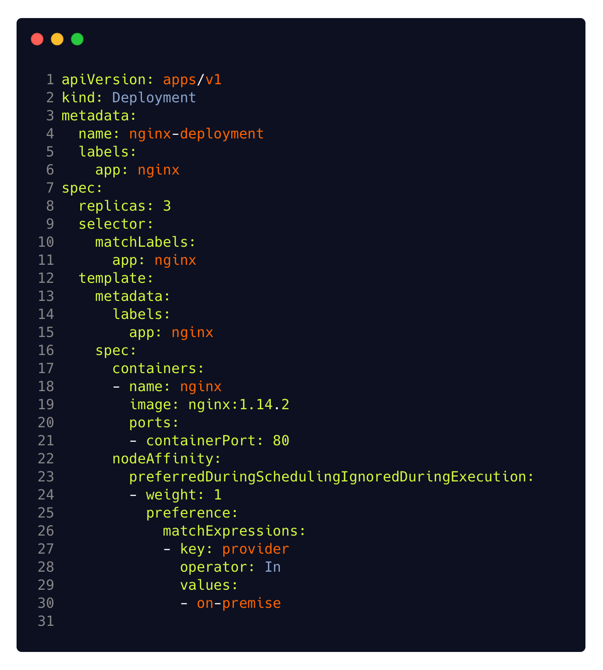
Scheduling
Mit Node Affinities
NGINX
NGINX
NGINX
NGINX
NGINX
provider=on-premise
provider=aws
provider=azure
NGINX
NGINX
NGINX
NGINX
provider=on-premise
provider=gce
provider=azure
> kubectl apply –f nginx-dep.yaml
> kubectl scale --replicas=6 -f nginx-dep.yaml
> kubectl scale --replicas=9 -f nginx-dep.yaml

Slide 18
Scheduling Constraints
Inter-Pod (Anti-)Affinities
Mit Inter-Pod-(Anti-)Affinitäten lassen sich mittels Pod-Labels (und nicht anhand von Knoten-Labels) festlegen, welche Knoten für einen Pod geplant (oder vermieden) werden sollen.
Die (Anti-)Affinitäts-Regeln haben die Form: Dieser Pod sollte (nicht) auf Knoten X ausgeführt werden, wenn auf Knoten X bereits ein Pod ausgeführt wird, der Regel Y erfüllt.
Konzeptionell werden die Knoten X über eine Topologiedomäne wie Knoten, Rack, Cloud-Provider-Zone, Cloud-Provider-Region bestimmt.
Pod-Affinity
Oft nutzt man, um Pods so zu platzieren, dass sie bewusst auf demselben Node landen.
Dies kann aus Gründen der Minimierung von Latenzen Sinn machen. Z.B. um Datenbanken nah an Applikationsservern zu platzieren.
App
DB
Pod-Anti-Affinity
Oft nutzt man Anti-Affinities um Pods so zu platzieren, dass nie zwei Pods auf demselben Node landen.
Dies kann aus Gründen der gleichmäßigen Verteilung von Netzwerklasten aber auch der Ausfallsicherheit durchaus Sinn machen.
NGINX
NGINX

Slide 19
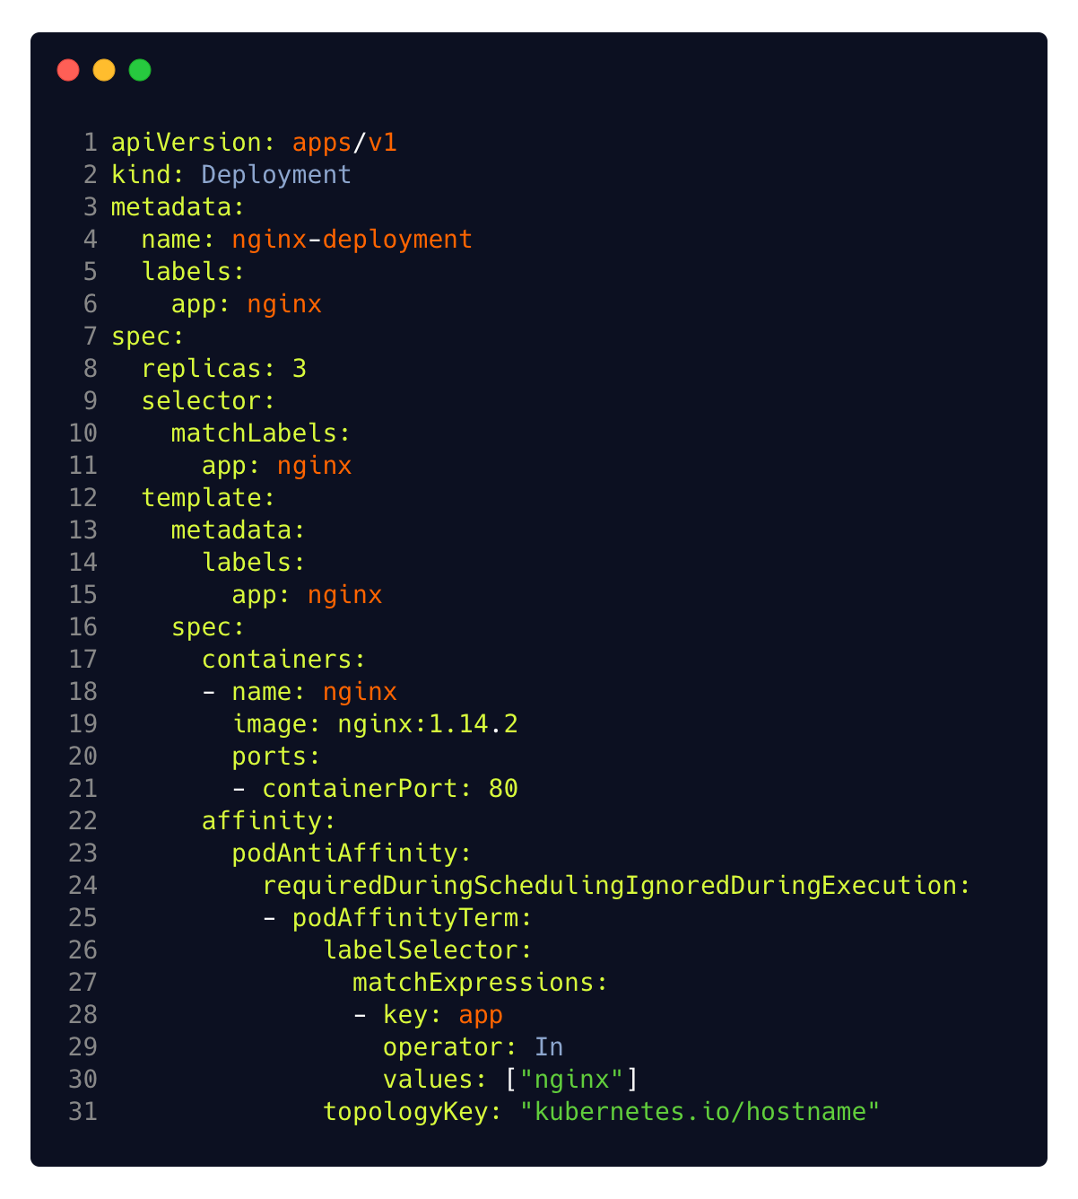
Scheduling
Mit Pod Anti-Affinities
A
B
C
NGINX
NGINX
NGINX
D
E
F
NGINX
NGINX
NGINX
> kubectl apply –f nginx-dep.yaml
> kubectl scale --replicas=6 -f nginx-dep.yaml
> kubectl scale --replicas=9 -f nginx-dep.yaml

Slide 20
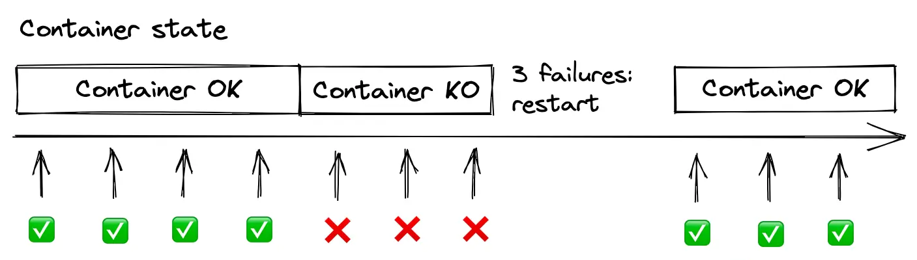
POD Health
Liveness Probes
Viele Anwendungen, die über einen längeren Zeitraum ausgeführt werden, enden ggf. in einen fehlerhaften Zustand (z.B. in einem seltenen Deadlock) und können nur durch einen Neustart wiederhergestellt werden.
Kubernetes bietet sogenannte Liveness Probes, um solche Situationen zu erkennen und zu beheben.
Mittels Liveness Probes lässt sich ein sogenannter Heart Beat realisieren (I am still alive), den die K8S Plattform kontinuierlich prüft.
Liveness Probes können pro Container in der Container Spec definiert werden.
Definiert werden können
Command-basierte
HTTP-basierte
oder TCP-basierte Probes
Diese Probes werden in definierten Zeitintervallen geprüft werden. Ist die Prüfung mehrmals (definierbar über einen Schwellwert) erfolglos (d.h. Fehlerfall) wird der Container neu gestartet.
livenessProbe:
httpGet:
path: /healthz
port: 80
failureThreshold: 3
periodSeconds: 10
HTTP-basierter Probe,
Return Codes zwischen 200 und 399 werden als „Alive“ interpretiert. Alles andere als „Failure“.
livenessProbe:
tcpSocket:
port: 3306
failureThreshold: 3
periodSeconds: 10
TCP-basierter Probe auf Port 3306 (MySQL-Server). Ein erfolgreicher Aufbau wird dies als „Alive“ interpretiert. Alles andere als „Failure“.
livenessProbe:
exec:
command:
- cat
- /tmp/healthy
failureThreshold: 1
periodSeconds: 10
Command-basierter Probe. Hierzu wird das Command im Container ausgeführt. Exit Code 0 wird als „Alive“ interpretiert. Alles andere als „Failure“.
Quelle: https://kubernetes.io/docs/tasks/configure-pod-container/configure-liveness-readiness-startup-probes/

Slide 21
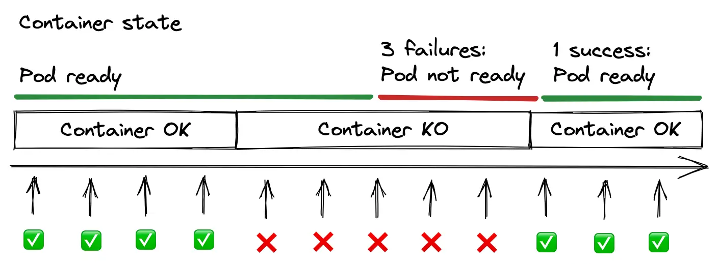
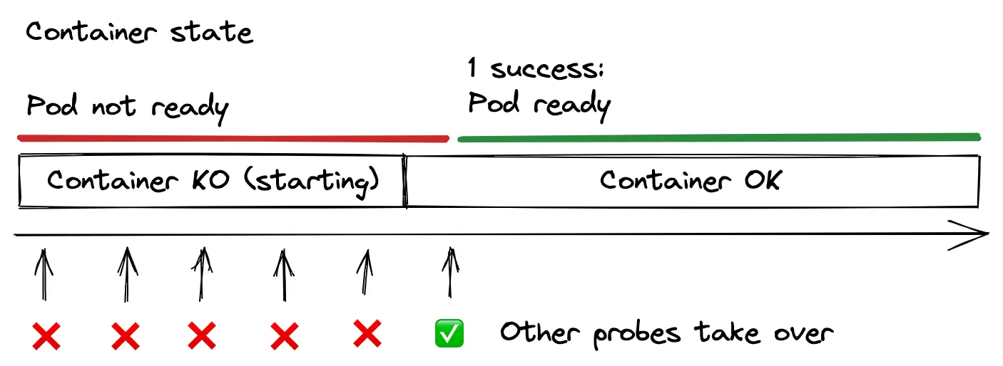
POD Health
Readiness und StartUp Probes
Readiness Probe
Manchmal können Anwendungen auch Requests nur vorübergehend nicht bedienen.
Beispielsweise könnte eine Anwendung beim Start große Datenmengen oder Konfigurationsdateien zeitaufwändig laden.
In solchen Fällen sollte der Prozess nicht beendet werden, allerdings auch keine neuen Requests bekommen.
Ein Pod dessen Readiness Probes melden, dass Container nicht bereit sind, empfangen keine Daten über Services.
StartUp Probe
Insbesondere bei sogenannten Legacy Applikationen können für erste Initialisierungen möglicherweise zusätzliche Startzeit erforderlich sein.
In solchen Fällen kann es schwierig sein, Parameter für die Liveness Probes einzurichten.
Hierzu kann ein StartUp Probe eingerichtet werden. Dieser wird erst geprüft. Dieser StartUp Probe hat üblicherweise einen höheren Fehlerschwellenwert und längere Prüfperiode um die Startzeit im schlimmsten Fall abzudecken.
Auch für die weiteren Workloads (Jobs, DaemonSets, StatefulSets) kann man Probes in den entsprechenden Container-Specs vornehmen.
readinessProbe:
exec:
command:
- cat
- /tmp/ready
failureThreshold: 3
periodSeconds: 10
startupProbe:
tcpSocket:
port: 3306
failureThreshold: 10
periodSeconds: 30
Dieser Startup Probe deckt
10 * 30 Sekunden = 300 Sekunden = 5 Minuten Startup-Time ab.
auch HTTP und TCP-Probes möglich
auch HTTP und Command-Probes möglich

Slide 22
POD Health
Konfiguration von Probes
Allgemeine Konfiguration von Probes:
initialDelaySeconds: Anzahl der Sekunden nach dem Start des Containers, bevor Liveness- oder Readiness-Tests gestartet werden.
periodSeconds: Wie oft (in Sekunden) der Probe gecheckt wird.
timeoutSeconds: Anzahl der Sekunden, nach denen ein Probe antworten muss.
successThreshold: Minimale aufeinanderfolgende Erfolge, damit ein Probe nach einem Fehler als erfolgreich angesehen wird.
failThreshold: Anzahl an Wiederholungsversuchen, bevor ein Probe als nicht bereit interpretiert wird.
Weitere Optionen für HTTP-Probes:
host: Hostname, zu dem eine Verbindung hergestellt werden soll, standardmäßig die Pod-IP.
schema: Schema für die Verbindung zum Host (HTTP oder HTTPS). Der Standardwert ist HTTP.
path: Pfad für den Zugriff auf dem HTTP-Server.
httpHeaders: Benutzerdefinierte Header, die in der Anforderung festgelegt werden sollen.
port: Name oder Nummer des Ports, auf den im Container zugegriffen werden soll. Die Nummer muss im Bereich von 1 bis 65535 liegen.
Auch für die weiteren Workloads (Jobs, DaemonSets, StatefulSets) kann man die Konfiguration von Probes in den entsprechenden Container-Specs vornehmen.

Slide 23
AUSBLICK
Überblick über die wichtigsten von Controllern überwachten Kubernetes-Ressourcen
Ausführbare Workloads
Exponieren von Anwendungen und Diensten
Persistenz
Isolieren von Anwendungen mittels Namespaces
Cloud-native Anwendung
Primär Intra-Cluster
Platform as a Service
Blueprints
Cluster Orchestration
Tasks
Persistent
Volume Claim
Quotas und Limit Ranges
Cluster Scheduling
Deployments
(Cron-)Jobs
Services
Ressourcen
Infrastructure as a Service
Primär Extra-Cluster
Ressourcen
Virtualisierung
Daemon Sets
Stateful Sets
Persistent
Volume
RBAC
Network
Policies
Hard-ware
Ingress

Slide 24





Kontakt
Disclaimer
Nane Kratzke
+49 451 300-5549
nane.kratzke@th-luebeck.de
kratzke.mylab.th-luebeck.de

